Slide 1
TRƯỜNG TIỂU HỌC CẤP TIẾN
CHÀO MỪNG QUÝ THẦY CÔ
VỀ DỰ GIỜ THĂM LỚP 4C
Môn: Toán
Giáo viên: Phan Thị Phương Nam

Slide 3
Rung chuông vàng
1.Lớp đơn vị gồm những hàng nào ?
5
1
2
3
4
Hàng nghìn, hàng chục, hàng trăm
A
B
B
Hàng đơn vị, hàng chục, hàng trăm
Hết giờ
c
Hàng đơn vị hàng chục, hàng nghìn

Slide 4
Rung chuông vàng
2. Số nào chứa số 0 ở lớp đơn vị ?
5
1
2
3
A
4
A
819 055
700 198
B
Hết giờ
c
340 155

Slide 5
Rung chuông vàng
3.Số nào chứa số 5 ở lớp nghìn?
5
1
2
3
4
374 950
A
208 495
B
Hết giờ
C
650 374
c

Slide 7
Thứ Tư ngày 16 tháng 10 năm 2024
Toán
Các số trong phạm vi lớp triệu ( tiết 1)

Slide 8
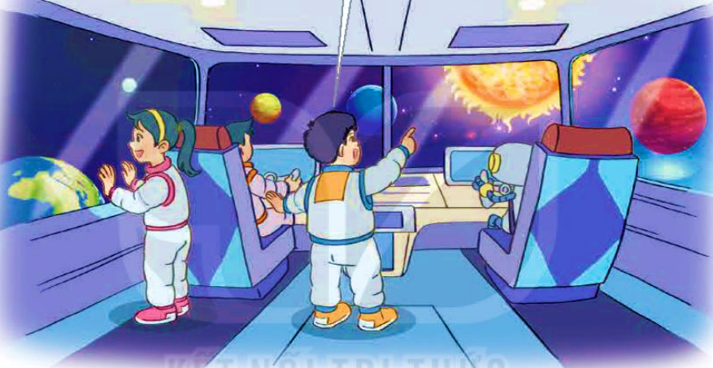
Trái Đất cách Mặt trời khoảng
149 597 876 km
a)
(Theo Hiệp hội Thiên văn học Quốc tế)

Slide 9
Số 149 597 876
Lớp triệu |  |  | Lớp nghìn |  |  | Lớp đơn vị
Hàng trăm triệu | Hàng chục triệu | Hàng triệu | Hàng trăm nghìn | Hàng chục nghìn | Hàng nghìn | Hàng trăm | Hàng chục | Hàng đơn vị
1
4
9
5
9
7
8
7
6
Số 149 597 876 gồm: 1 trăm triệu, 4 chục triệu, 9 triệu, 5 trăm nghìn, 9 chục nghìn, 7 nghìn, 8 trăm, 7 chục và 6 đơn vị.
Đọc là: Một trăm bốn mươi chín triệu năm trăm chín mươi bảy nghìn tám trăm bảy mươi sáu.

Slide 10
b)
999 999 997
999 999 998
999 999 999
1 000 000 000
Số liền sau số 999 9999 9999 là số 1 000 000 000, đọc là: Một tỉ.

Slide 12
1
Đọc số dân (theo Tổng hợp dữ liệu của Ban Dân số năm 2020) của mỗi nước dưới đây.
Một trăm hai mươi sáu triệu bốn trăm bảy mươi sáu nghìn bốn trăm sáu mươi mốt người.
Chín mươi bảy triệu ba trăm ba mươi tám nghìn năm trăm bảy mươi chín người.
Hai trăm bảy mươi ba triệu năm trăm hai mươi ba nghìn sáu trăm mười lăm người.

Slide 13
2
Viết số thành tổng (theo mẫu):
20 000 000 + 7 000 000 + 900

Slide 15
3
Mỗi chữ số được gạch chân dưới đây thuộc hàng nào, lớp nào?

Slide 16
Chữ số 8 trong số 63 782 910 thuộc hàng chục nghìn, lớp nghìn
Chữ số 3 trong số 839 000 038 thuộc hàng chục triệu, lớp triệu
Chữ số 3 trong số 9 300 037 thuộc hàng chục, lớp đơn vị
Chữ số 2 trong số 239 111 003 thuộc hàng trăm triệu, lớp triệu.

Slide 18
Ai nhanh ? Ai đúng
Chữ số 3 trong số: 47538915 thuộc hàng nào, lớp nào?
5
1
2
3
4
A
Hàng nghìn, lớp nghìn.
B
Hàng chục nghìn, lớp nghìn.
B
Hết giờ
c
Hàng trăm nghìn, lớp nghìn.

Slide 19
Ai nhanh? Ai đúng?
Số 709832456 có những chữ số nào thuộc lớp nghìn?
5
1
2
3
4
A
324
983
B
Hết giờ
C
832
c

Slide 20
Ai nhanh? Ai đúng?
Hết giờ
Hãy đọc số sau
Dân số Việt Nam 09/10/2024 Là:
99.664.575 người.
4
5
1
2
3

